Slide 1
Modélisation de courbes de lumière et de polarisation de vents d'étoiles massives avec des régions d'interaction en corotation grâce à un modèle de transfert radiatif Monte Carlo
Rémi Sincennes, candidat à la maîtrise
Collaborateurs:
Nicole St-Louis, Richard Ignace, Jon E. Bjorkman et Danny Carlos-Leblanc

Slide 2
Buts de ma recherche
Essayer de modéliser les courbes de lumière et les courbes de polarisation des étoiles massives avec des vents, en utilisant des courbes périodiques déjà observées (WR1, WR6, ...)
Comprendre les effets de chaque paramètre sur les courbes de lumière et les courbes polarimétriques
Je considère uniquement une solution de rotation pour les observations (en excluant la solution binaire avec ce modèle)

Slide 3
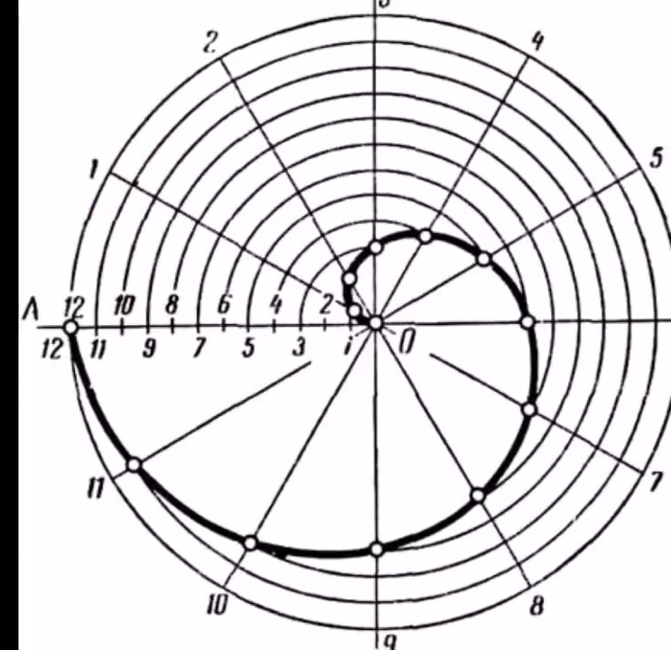
Le modèle (par Jon Bjorkman)
Transfert radiative Monte Carlo (MCRT)
Paquets d'énergie (échantillonnage aléatoire de profondeur optique pendant le transport et sur la fonction de phase de Rayleigh pour le changement de direction)
Modèle 3D avec une dépendance temporelle utilisant des CIRs ayant la forme de spirales d'Archimède
Le CIR est approximé comme étant une zone de compression avec un plus haut taux de diffusion électronique
Polarisation : par diffusion électronique et effets d'occultation, les autres sources de polarisation sont ignorées.
Monochromatique car la diffusion électronique est indépendante de la longueur d'onde

Slide 4
Les paramètres modifiables
N_{phot}=100 000 000
La luminosité de la tache (L_spot, considérant que le spot est à la base du CIR)
Contraste de densité électronique entre le CIR et le vent (η)
Colatitude du CIR (θ) et l’inclinaison de l’observateur
Demi-angle d’ouverture du CIR (β)
Longitude du CIR (ϕ, mais pour 1 CIR cela ne change pas la forme de la courbe)
Le facteur d’échelle de la profondeur optique (τ)
Vitesse terminale du vent (v∞) et la vitesse de rotation équatoriale (v_{rot}) 🡪 R₀ = v∞/ v_{rot} (courbure du CIR)
Carlos-Leblanc D., St-Louis N., Bjorkman J.E., Ignace R.,2019

Slide 5
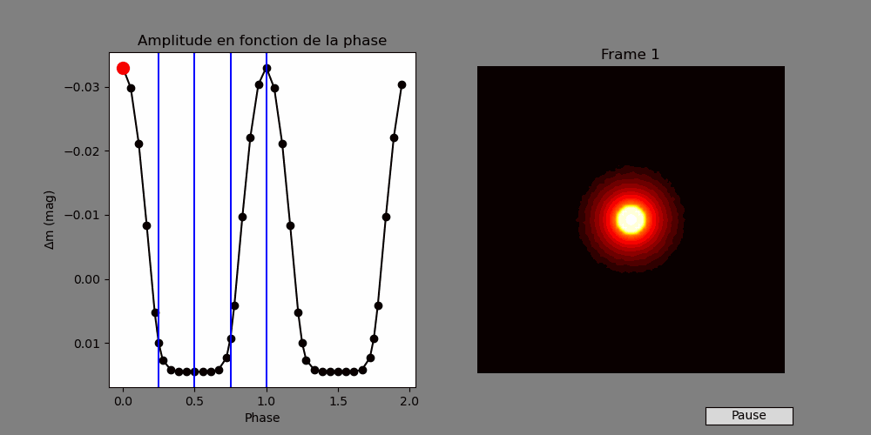
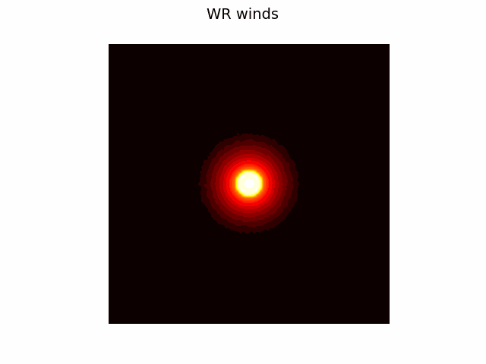
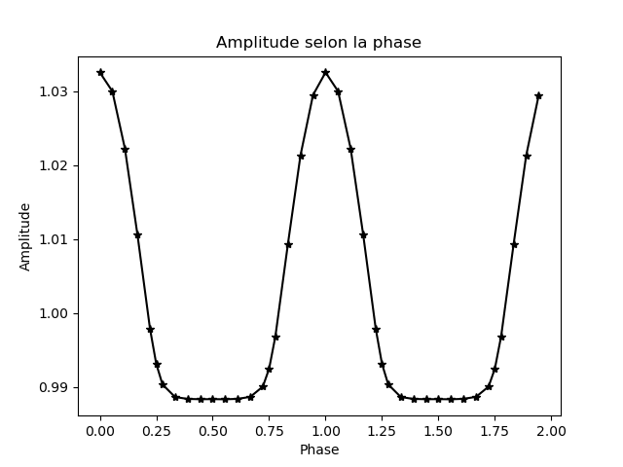
Cas 1: tache seulement
Inc=90 degrés (perpendiculaire à l’axe de rotation)
Tache sur le plan équatorial
L_{spot}=1.5 L*
τ=0.03
β=15 degrés
η=0 (le vent a la même densité que le CIR pour simuler la tache seulement)

Slide 6
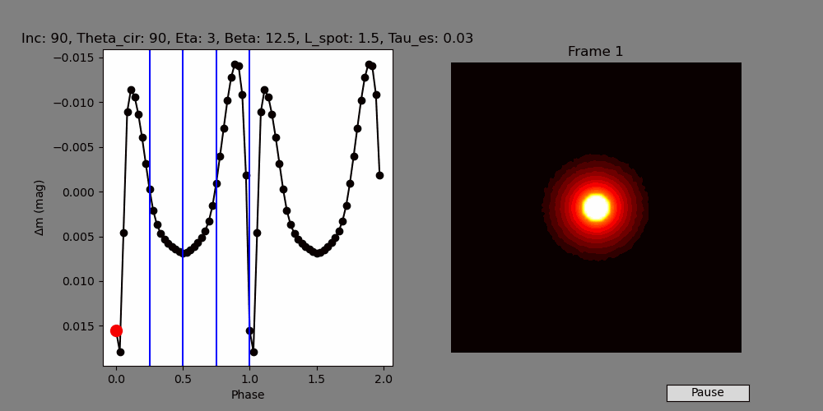
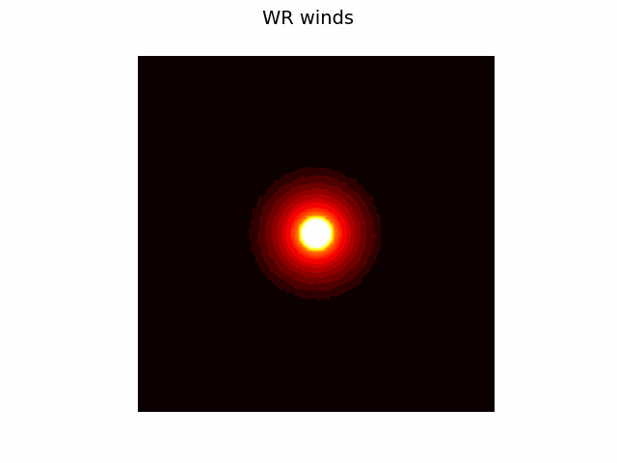
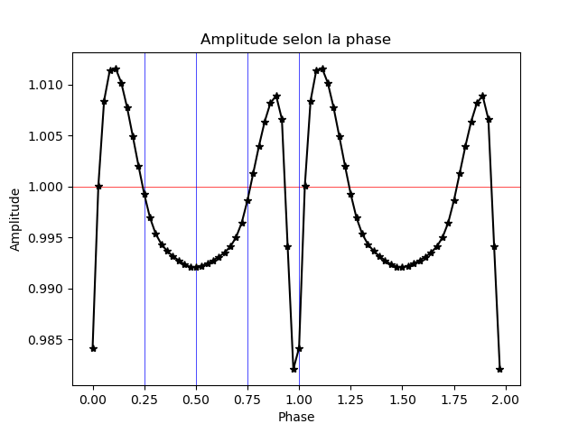
Cas 2: tache + CIR (cas du phare)
Inc=90 degréss (perpendiculaire à l’axe de rotation)
Tache sur le plan équatorial
L_{spot}=1.5 L*
τ=0.03
β=12.5 degrés
η=3 (le CIR a 4 fois la densité du vent)

Slide 7
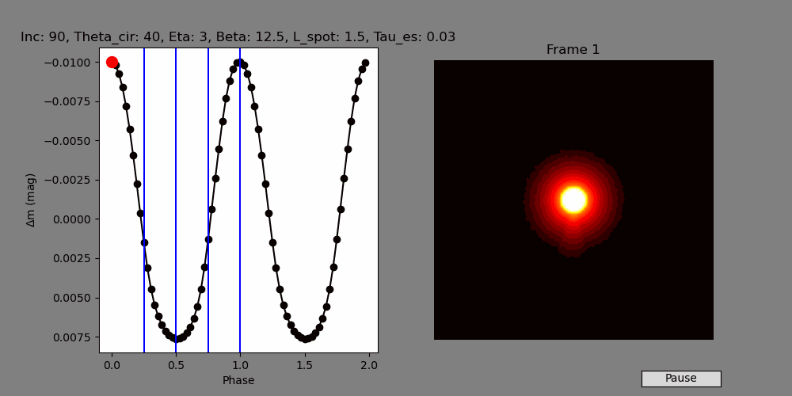
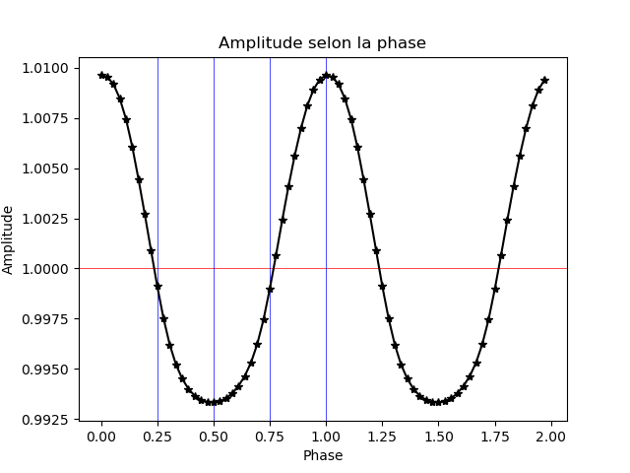
Cas 2: tache + CIR
Inc=90 degrés (perpendiculaire à l’axe de rotation)
Tache a 40 degrés du pôle sud
L_{spot}=1.5 L*
τ=0.03
β=12.5 degrés
η=3 (le CIR a 4 fois la densité du vent)

Slide 8
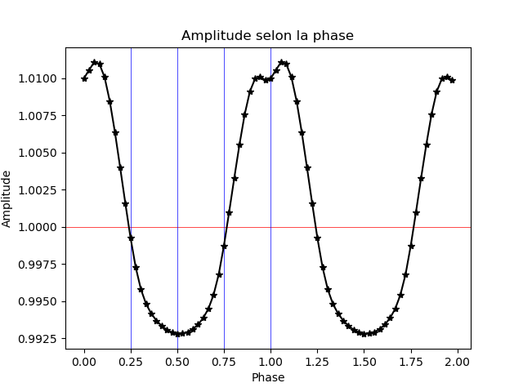
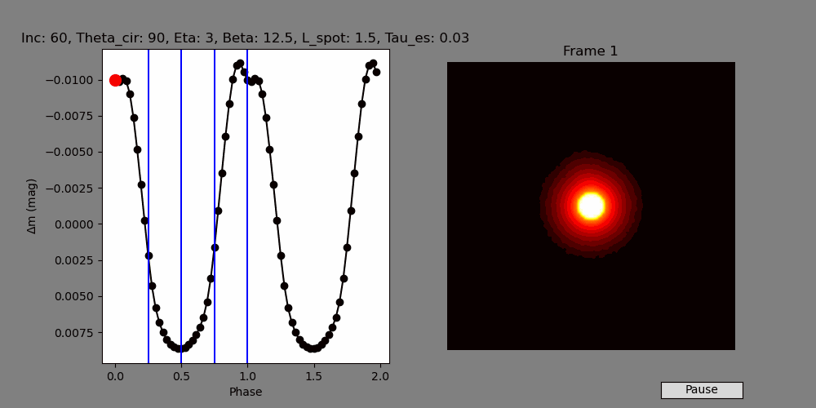
Case 2: tache + CIR
Inc=60 degrés
Tache sur le plan équatorial
L_{spot}=1.5 L*
τ=0.03
β=12.5 degrés
η=3 (le CIR a 4 fois la densité du vent)

Slide 9
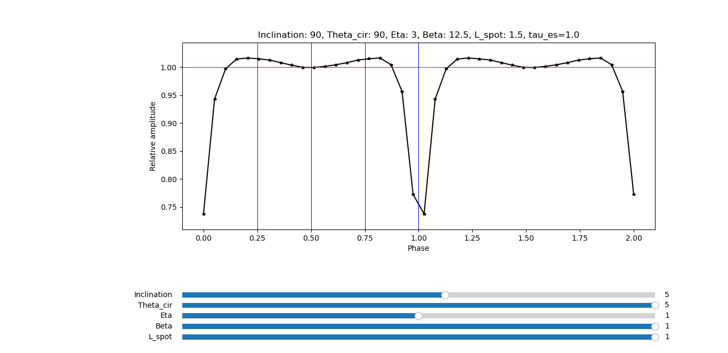
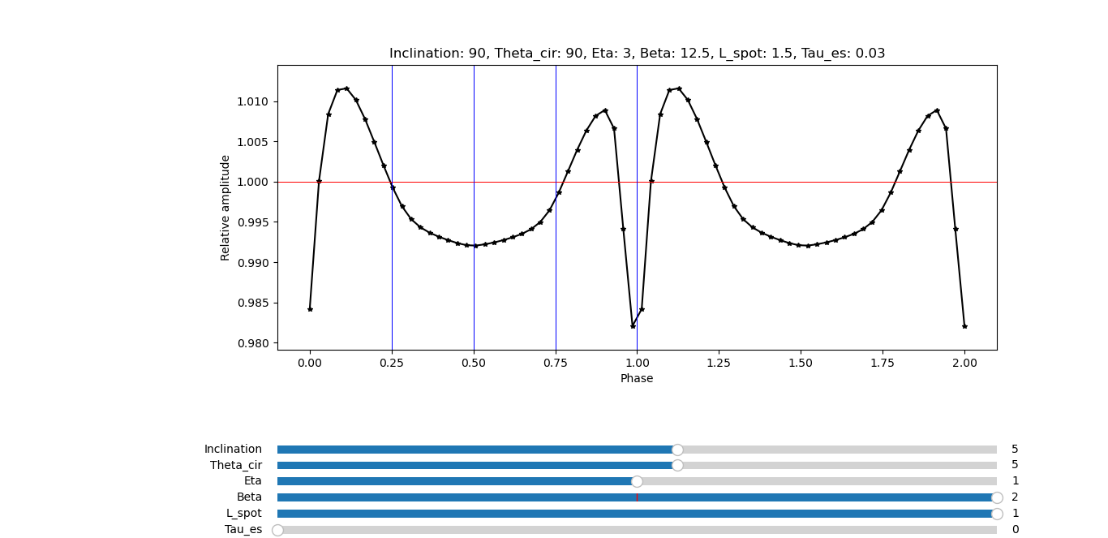
Quel est l’effet de τ ?
S'il y a une éclipse, la densité du vent la rend plus profonde car il y a plus de diffusion électronique globalement dans le vent

Slide 10
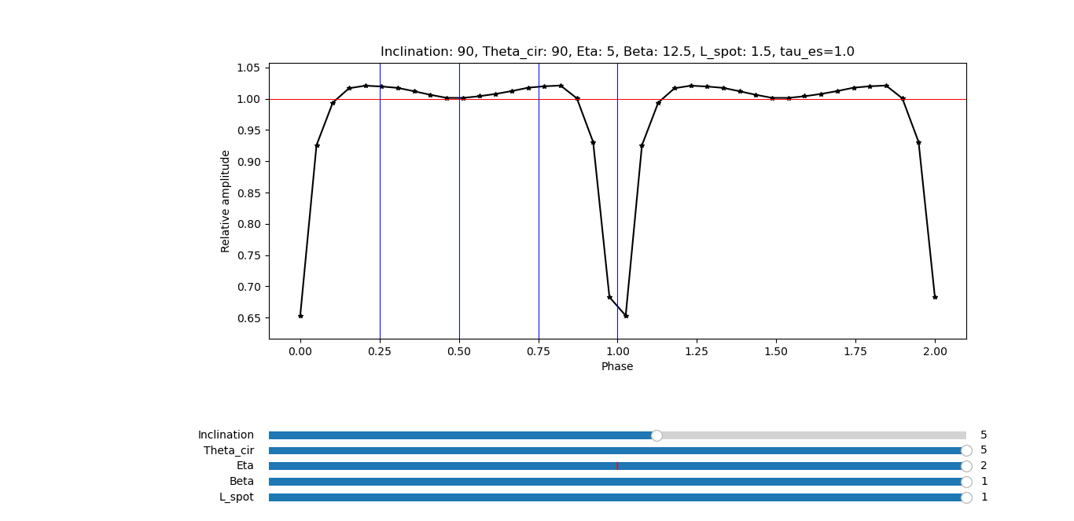
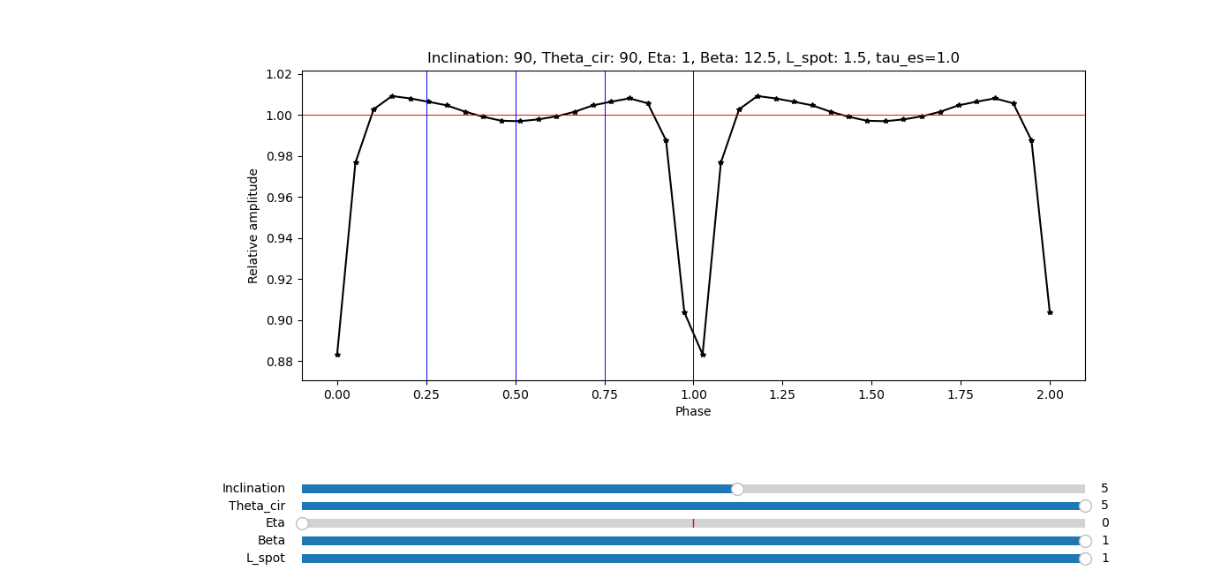
Même chose pour η…
S'il y a une éclipse, le CIR la rend plus profonde car il y a plus de diffusion électronique dans le CIR

Slide 11
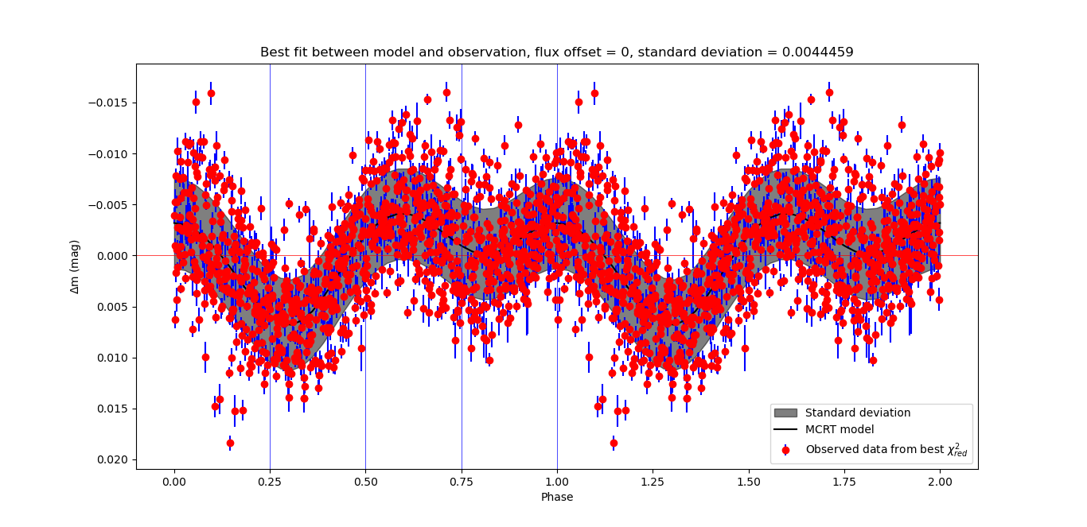
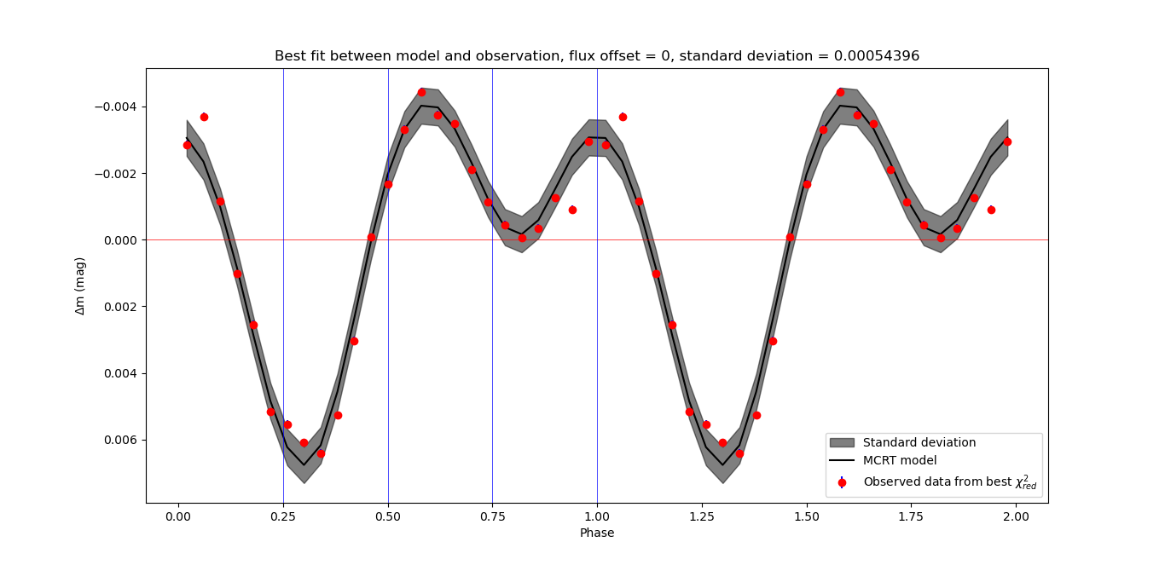
Quelques résultats : ζ Puppis
Le meilleur χ²_{red} trouvé est : 34.18
Voici les paramètres optimaux pour fitter les observations :
Inclinaison : 24.0°
CIR #1
Theta 1 : 90.0°
Eta 1 : 1.0
Beta 1 : 17.5°
L_spot 1 : 1.5 * L_star
CIR #2
Theta 2 : 90.0°
Eta 2 : 1.0
Beta 2 : 12.5°
L_spot 2 : 2.0 * L_star
Phi 2 : 150.0°
La courbe BRITE de ζ puppis a été découpée en 5 sections distinctes. Voici la section 4
χ²_{red} : 37.17

Slide 12
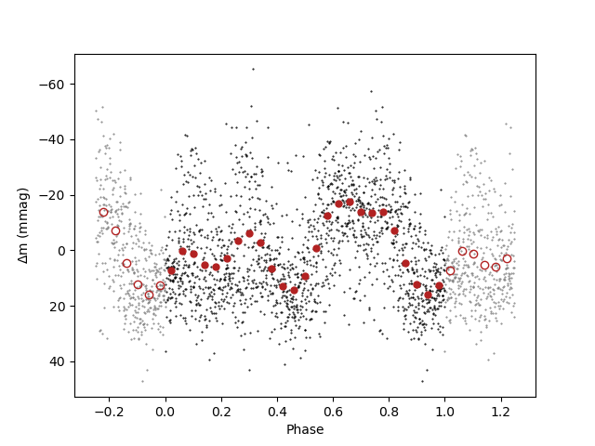
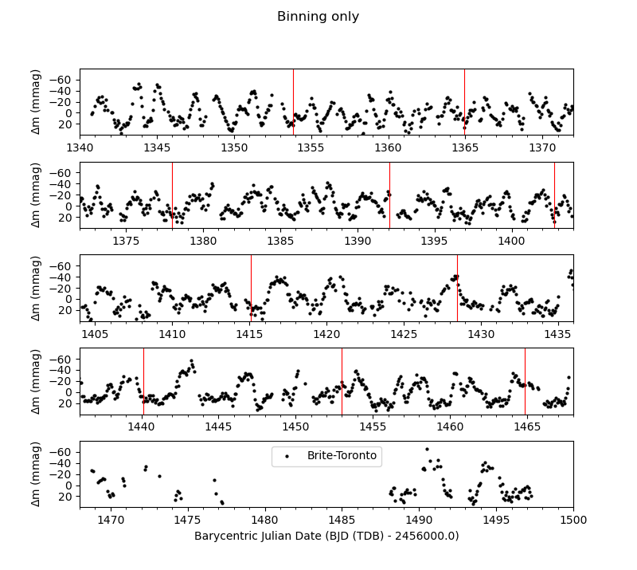
Et WR6 ?
Période: 3.76 jours
Vent beaucoup plus dense car c’est une étoile WR: l’effet des CIRs sera donc dominant sur l’effet des taches
Découper les données en plusieurs parties pour ensuite les comparer avec mon modèle (sinon il y a perte d’information)

Slide 13
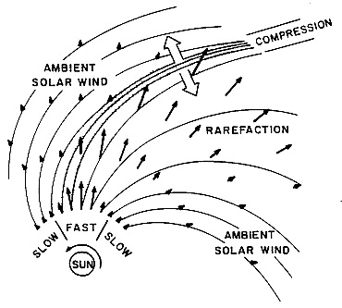
Complexifier le modèle
Mieux modéliser le CIR en y ajoutant une zone de rarefaction et une de compression
Se baser sur les résultats des modèles hydrodynamiques afin de complexifier le modèle (utiliser les résultats de Guillaume Lenoir-Craig)
Figure 2: M. V. Alves, E. Echer, W. D. Gonzalez, 2006

Slide 14
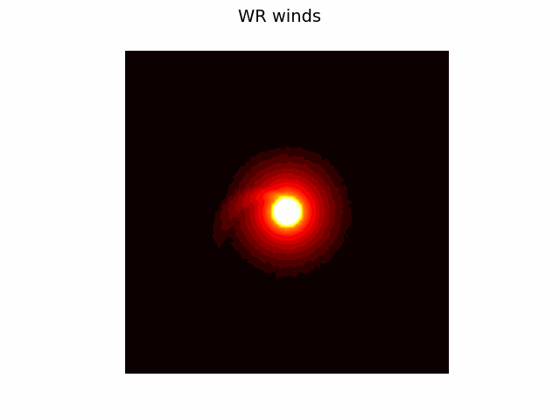
Conclusion et études futures
Tous les paramètres mentionnés modifient l'amplitude des courbes de lumière et la profondeur de l'occultation, mais ils n'affectent pas la forme globale des courbes (pour 1 CIR)
À une petite profondeur optique, seul l’effet des taches a un impact sur les courbes photométriques
Faire une grille avec plusieurs CIRs
Faire une grille propre à WR6
Comparer la polarisation de ζ Puppis avec mes modèles de polarisation
Trouver une façon d’explorer l’espace des paramètres plus rapidement (IA ? Interpolation ?)

